Slide 1
장바구니 재구매 상품 추천 알고리즘 개발
안경은

Slide 2
목차
프로젝트 목표
기초모델 및 비교모델
F1 score 결과값 비교

Slide 3
프로젝트 목표
“고객은 다음 번에 어떤 제품을 다시 살까?”
구매자 장바구니의 이전 상품구매정보를 기반으로
다음 주문에 재구매 하는 상품을 분류하는 알고리즘을 구현하고 기본모델과 비교한다.

Slide 4
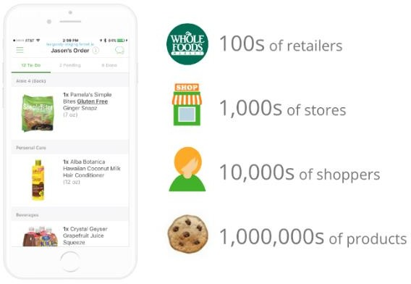
식품배송서비스 instacart
총10¹⁵s의 선택지
고객들은 엄청난 수의 선택의 기로에 놓인다

Slide 5
상품 추천의 의의
상품추천으로 고객의 1분의 시간을 줄일 때 마다
총618년의 쇼핑시간이 절약된다(미국시장 기준)

Slide 6
목차
프로젝트 목표
기초모델 및 비교모델
F1 score 결과값 비교

Slide 7
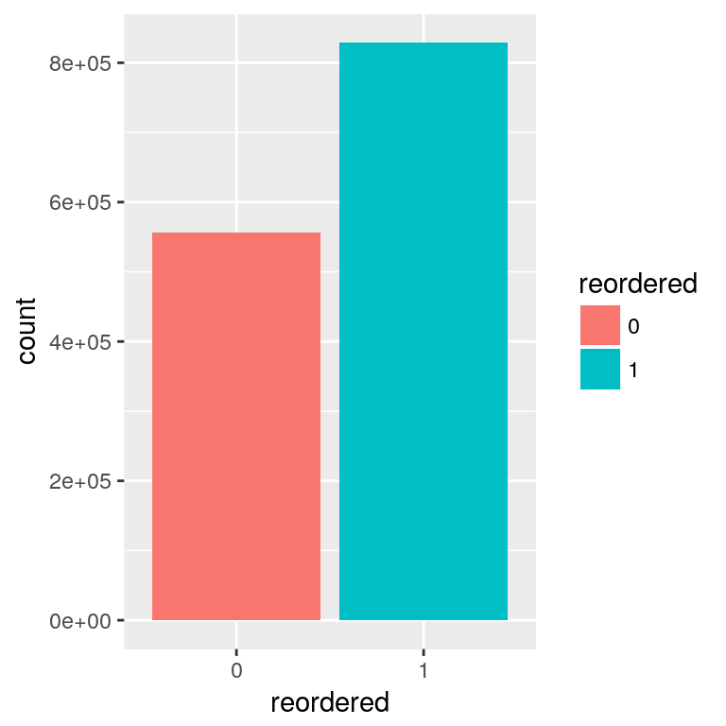
재구매 비율 약 60%로 과반수가 과거의 구매제품을 재구매한다.
재구매 비율 – 추천을 할만한 가치가 있을까?
재구매 여부 | count | 비율
0 | 555793 | 0.4014056
1 | 828824 | 0.5985944

Slide 8
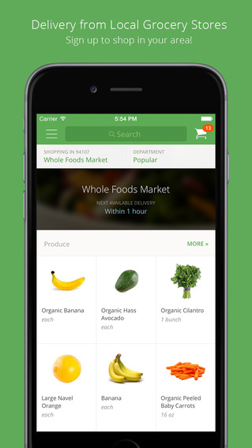



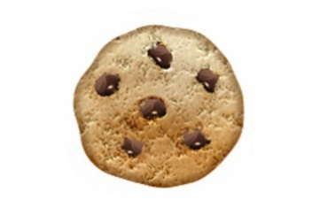
데이터
Instacart(식품배송 서비스제공 기업)
고객들의 식품 구매정보
user1
user2
user3

Slide 9

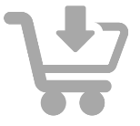
데이터
고객(구매자) 20만명 | 고객이 구매한 상품 데이터 5만개 | 고객의 총 주문수 320만개
주문 ID | 주문 ID | 주문 ID
고객 ID | 고객 ID | 장바구니에 넣은 순서
주문번호 – 주문횟수 추정가능 | 상품 ID | 주문번호 – 주문횟수 추정가능
주문 요일 | 상품 소분류 카테고리 | 주문 요일
주문 시간 | 상품 대분류 카테고리 | 주문 시간
주문일로부터 지난 날 | 상품 이름 | 이전 상품 재구매 여부
Notes:
분석은 수요예측을 위해서 의미있음

Slide 10



기본 모델 전처리 과정
데이터
기초 통계
데이터
기초 통계
49개의
특성변수 추출
모델(Boosting)
적용

Slide 11
기본 모델
기본모델의 경우, 재구매 여부를 결정하는 기준을 49개로 둔다.
특성변수 49개를 모두 재구매 여부를 결정하는 기준으로 둚.

Slide 12
데이터 기초통계
TOP 10 상품
TOP 10 재구매 상품
제일먼저 장바구니에 담는 제품
상품 ID | 순위 | 상품명
24852 | 1 | 바나나
13176 | 2 | 유기농 바나나
21137 | 3 | 유기농 딸기
21903 | 4 | 유기농 새싹 시금치
47626 | 5 | 레몬
47766 | 6 | 유기농 아보카도
47209 | 7 | 유기농 해스 아보카도
16797 | 8 | 딸기
26209 | 9 | 라임
27966 | 10 | 유기농 라즈베리
상품 ID | 순위 | 상품명
1729 | 1 | 유당제거 우유
20940 | 2 | 유기농 저지방 우유
12193 | 3 | 100% 플로리다 오렌지 주스
21038 | 4 | 유기농 스펠트 또르띠야
31764 | 5 | 유기농 스파클링 생수캔
24852 | 6 | 바나나
117 | 7 | 과일 요거트
39180 | 8 | 유기농 저지방 1% 우유
12384 | 9 | 유기농 유당제거 1% 우유
24024 | 10 | 저지방 우유
상품 ID | 순위 | 상품명
45004 | 1 | 흰색 다층 휴지
11885 | 2 | 스파클링 워터
13128 | 3 | 아카킨 미네랄 워터
4100 | 4 | 유기농 에스프레소 커피콩
1729 | 5 | 2% 유당 제거 우유
6729 | 6 | 쿠키 쟁반
9285 | 7 | 뼈없는 돼지고기
6848 | 8 | 파티용 텀블러
12640 | 9 | Natural Spring Water
26405 | 10 | 두루마리 휴지

Slide 13
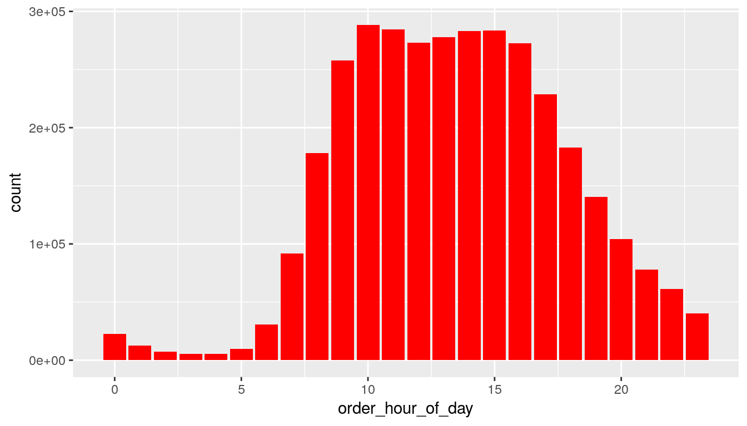
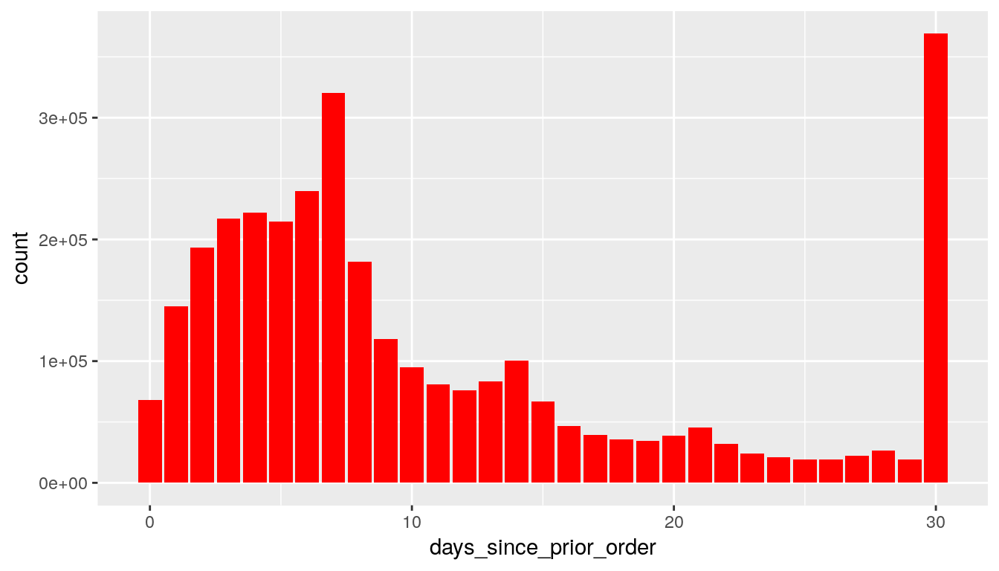
데이터 기초통계
하루에 주문율이 가장 높은 시간대
고객은 마지막 주문 이후 언제 다시 구매 하는가?
8:00-18:00까지의 주문율이 가장 높다
1주일 간격으로 식료품을 구매하는 고객이 가장 많다

Slide 14
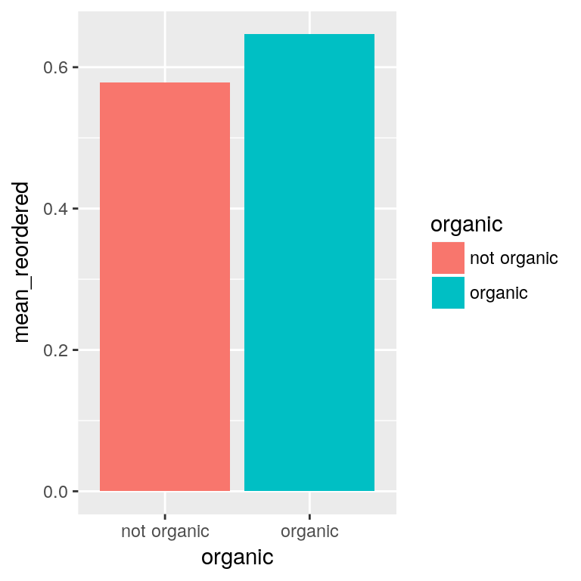
데이터 기초통계 – 유기농 제품 재구매 비율
유기농 제품 재구매율은 약 64%
유기농 제품 구입자 | 구매율
not organic | 0.5784985
organic | 0.6470981

Slide 15
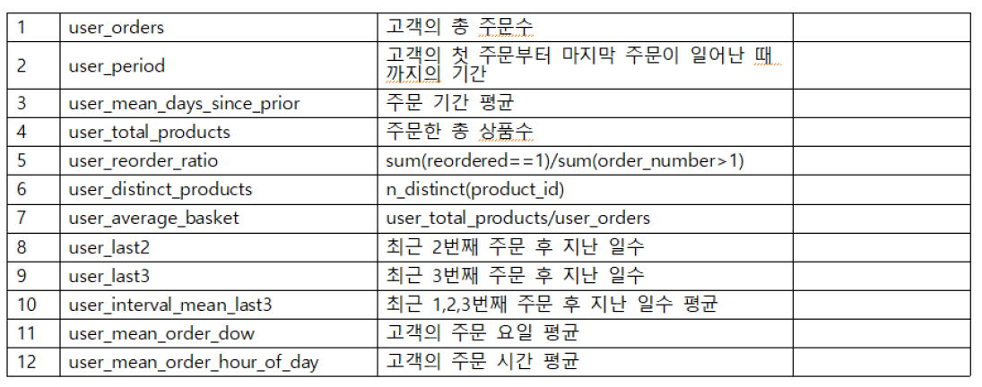
기초통계를 바탕으로 총 49개의 특성변수 생성
특성변수 생성
모델 적용 (Boosting)

Slide 16
비교모델1 분석 – 구매횟수 주요변수 모델
구매횟수
상위 1000개 상품 추출
상품에 대한 고객별 구매 횟수와 product_id 변수화
모델 (Boosting) 적용
상위 1000개 품목
F1 score
예측값 구하기

Slide 17
비교모델1
비교모델1의 경우 구매횟수가 재구매 여부를 결정하는 기준이 된다.

Slide 18
비교모델2 분석 – LDA모델 사용
LDA 모형을 통한 변수
추출
기본모형의 특성변수+ LDA 모형을 통한 변수
모델 (Boosting) 적용
상위 1000개 품목
F1 score
예측 값
구하기

Slide 19
비교모델 2
비교모델2의 경우 딥러닝을 통한 잠재적 기준이 재구매 여부를 결정하는 기준이 된다.

Slide 20
목차
프로젝트 목표
기초모델 및 비교모델
F1 score 결과값 비교

Slide 21
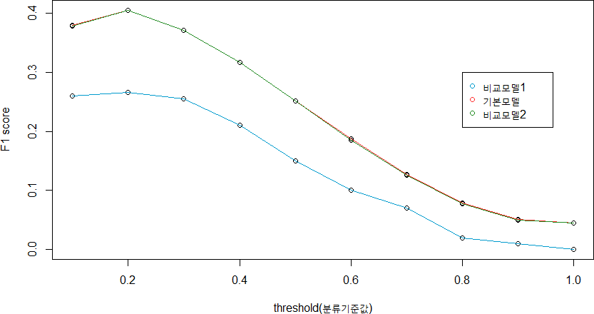
F1 최적값을 얻기 위한 분류 기준값 그래프

Slide 22
기본모델 - 최적의 F1 SCORE(49개 변수)
상위 1000개 상품에 대한 모델별 validation 값 비교
비교모델1 - 최적의 F1 SCORE(구매횟수 변수화 모델)
비교모델2 최적의 F1 SCORE(LDA 잠재변수)

Slide 23
결과
비교모델2의 결과값이 가장 높다.
딥러닝 모형인 LDA를 통한 잠재적 기준이 재구매 여부를 가장 정확하게 맞히고 있다.

